Slide 1
ETECAF CPD

Slide 2
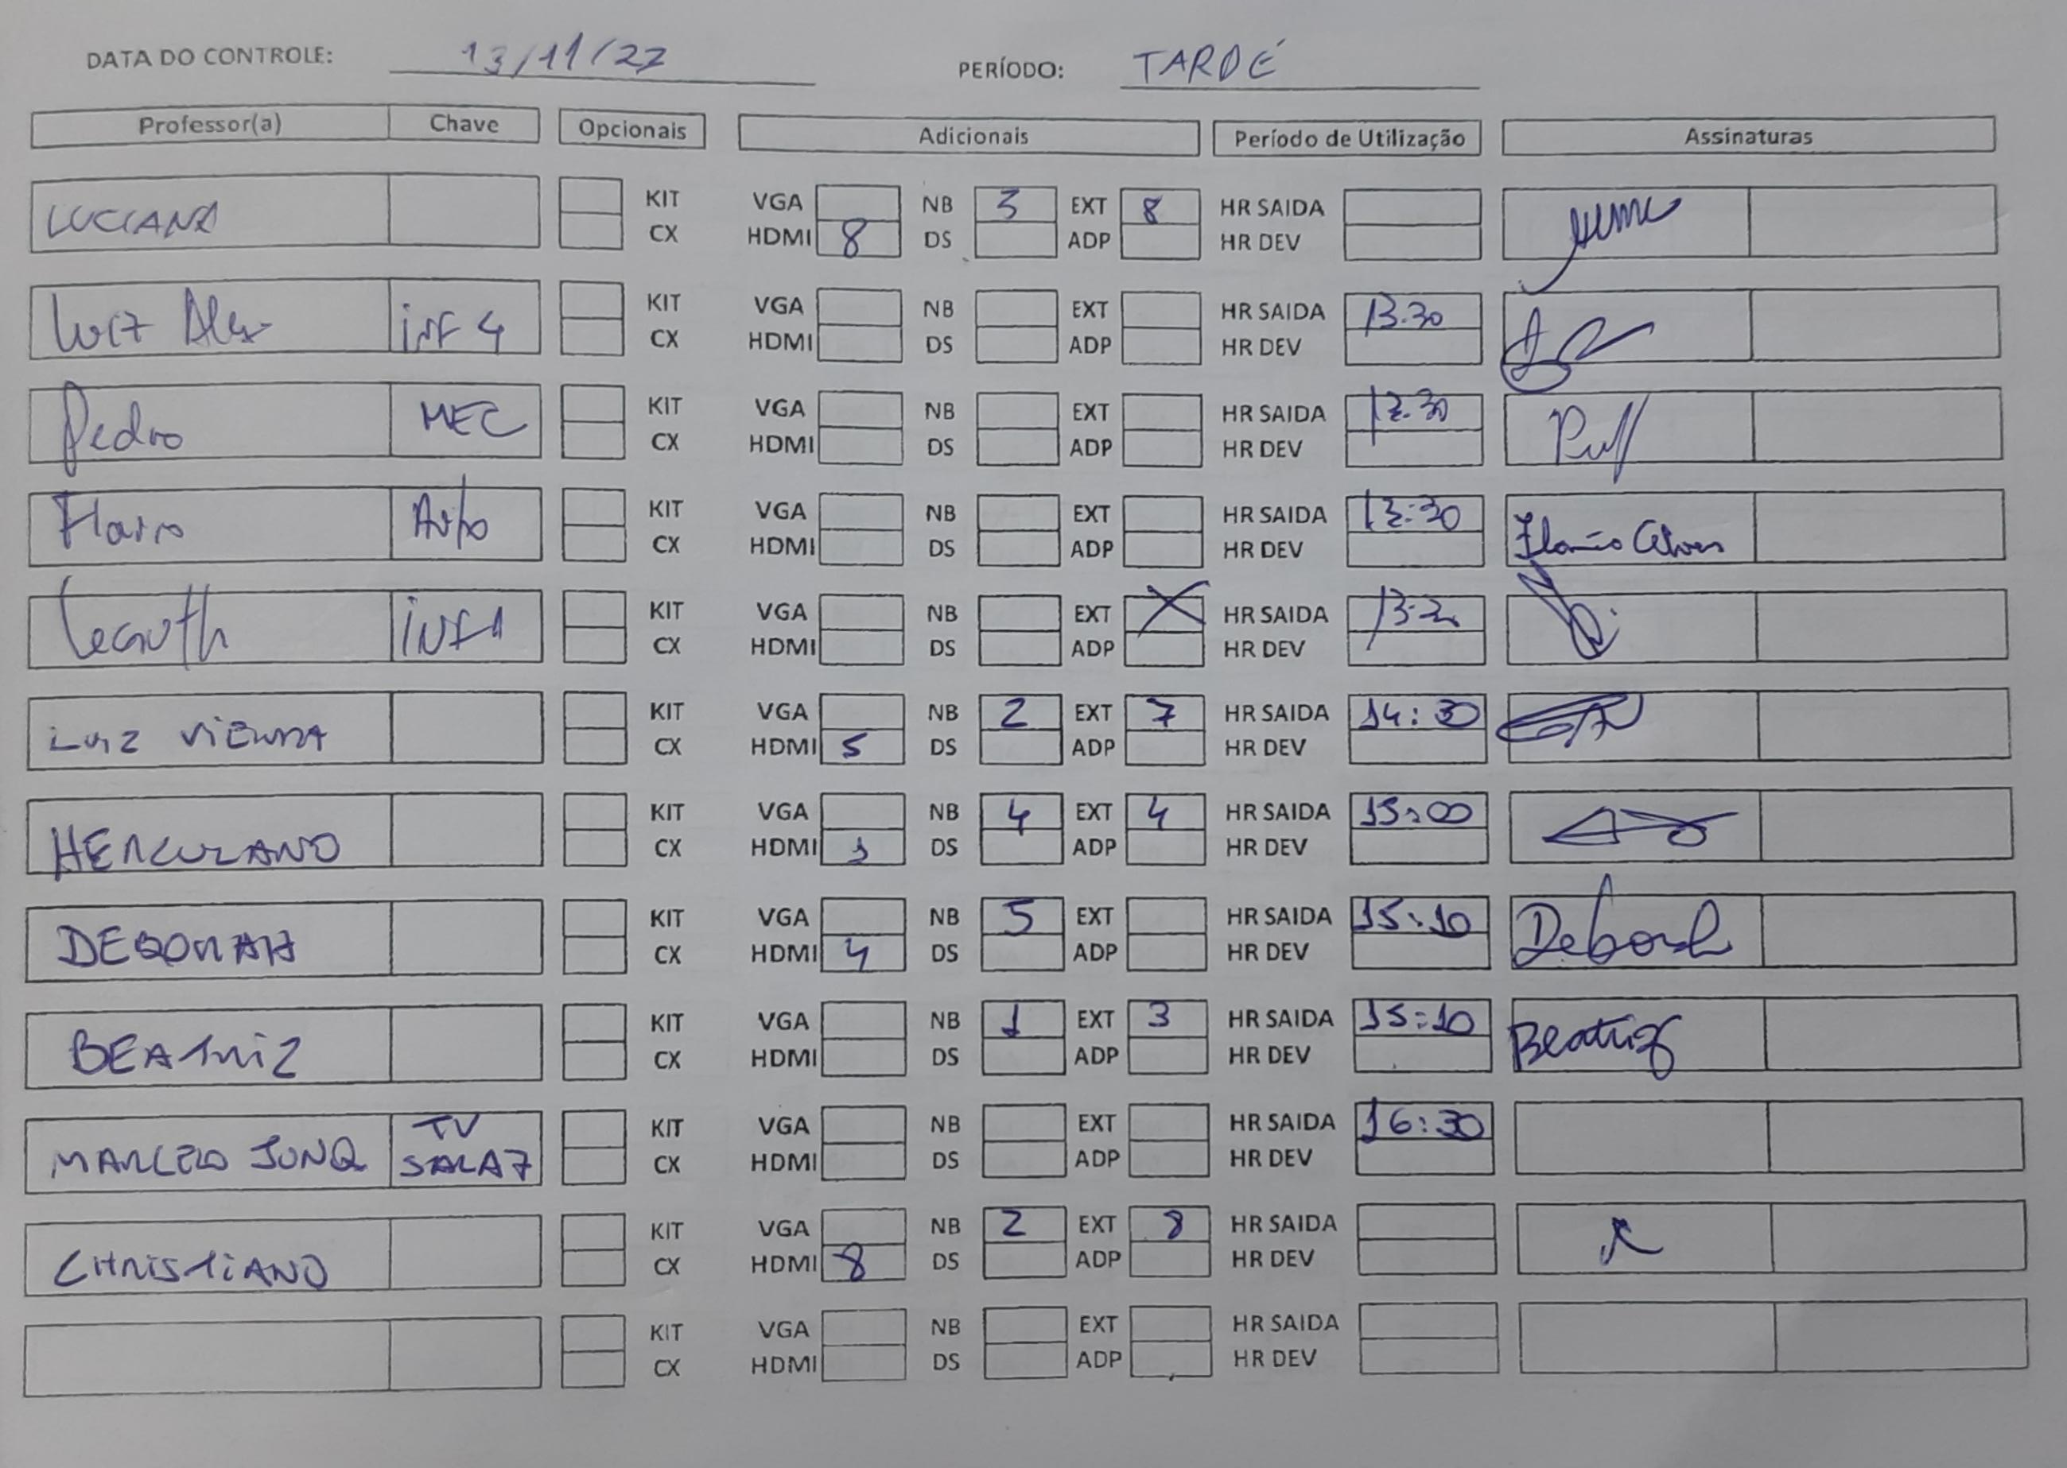
PROBLEMAS

Slide 3
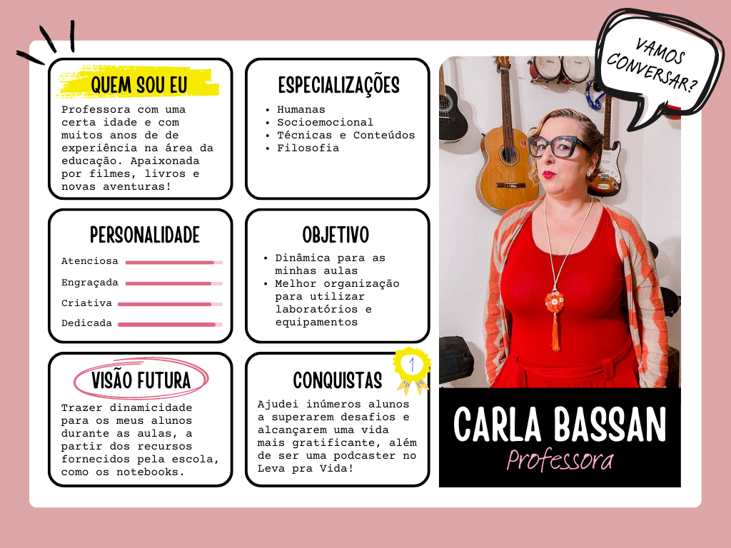
OBJETIVOS
01
MELHORAR O PLANEJAMENTO DE AULAS

Slide 4
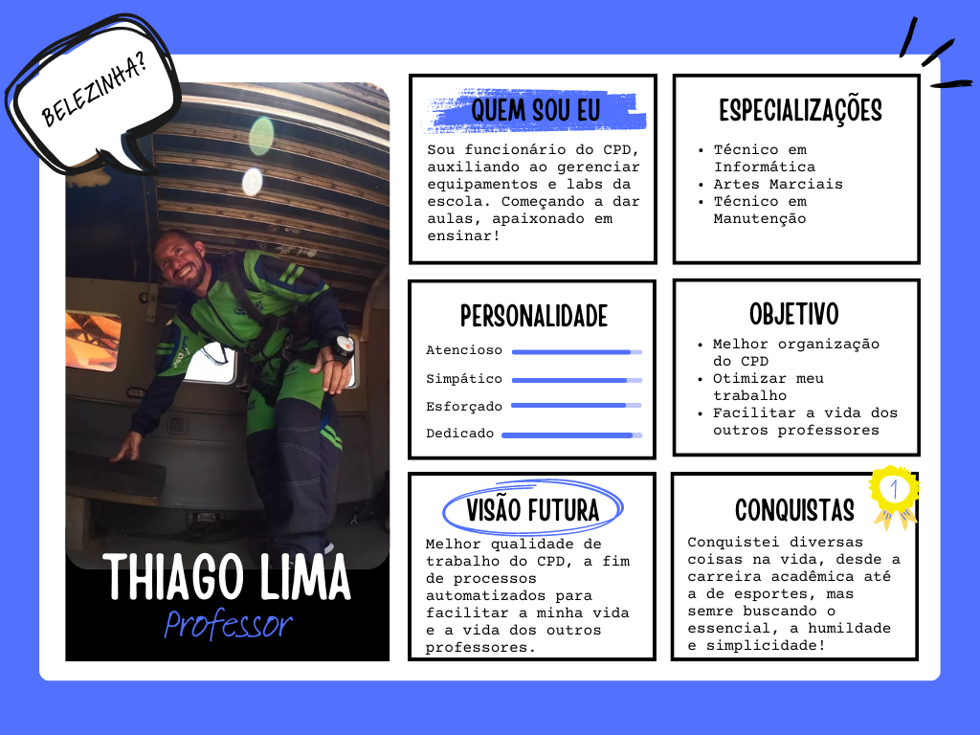
OBJETIVOS
03
02
DIGITALIZAÇÃO DAS TAREFAS
MELHOR GERENCIAMENTO

Slide 5
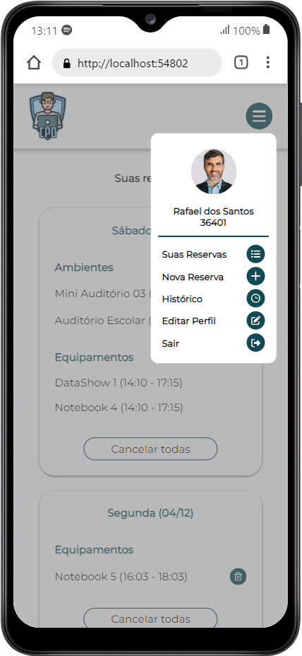
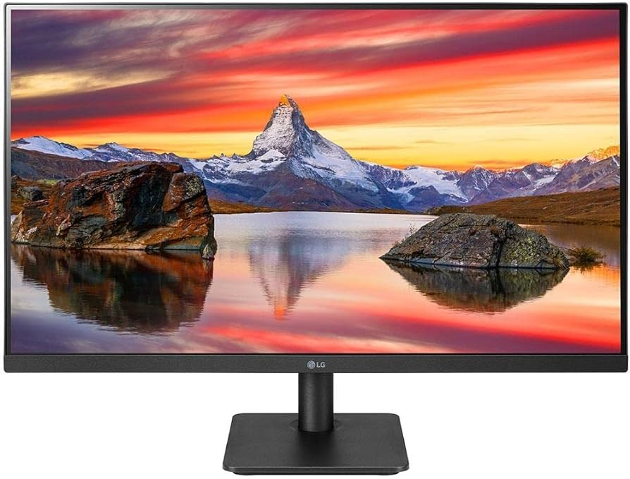
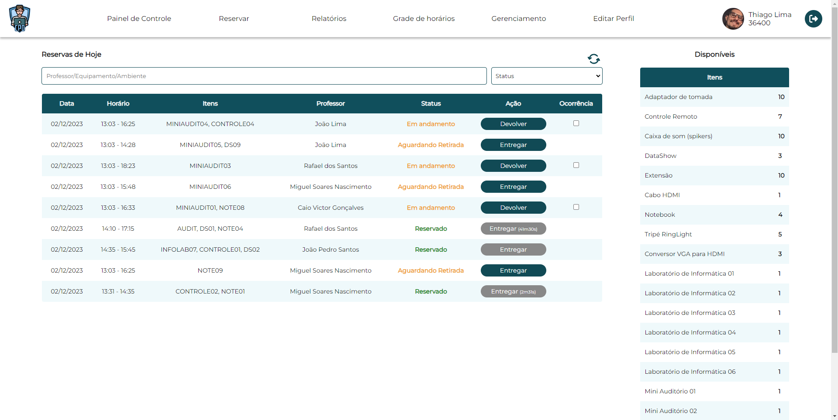
PROJETO
02
03

